Slide 1
PORUCHY PŘIJMU POTRAVY
Mgr. Bc. Lucie Slivečková

Slide 2
CENTRUM ANABELL - Kdo jsme a co děláme?
Nestátní nezisková organizace – sociální služba
Od roku 2002 jediná organizace poskytující sociální služby lidem s PPP a jejich blízkým
Kontaktní centra: Praha, Brno, Ostrava
Základní tým: sociální pracovníci, poradci, nutriční terapeuti, peer-konzultanti
Návazný tým: psychoterapeuti, lékaři

Slide 3
Část I – porozumění PPP

Slide 5
Když se řekne PPP…
Anorexie – cca 1% v populaci
Bulimie – cca 15% vpopulaci
Záchvatovité přejídání
Ortorexie, bigorexie, drunkorexie aj.
Nespokojenost s vlastním tělem souvisí často s nespokojeností se sebou, nízkým sebevědomím i porušeným vnímáním vlastního těla spojeným s prožívaným stresem, ztrátou pocitu kontroly aj.

Slide 6
Možné Příčiny PPP
Vnější:
Model rodiny a výchovy; hodnotový systém
Ideál krásy
Styl života
Nemožnost plnit nároky vnějšího světa –
častý pocit selhání
Reakce na nepříznivé životní události
Snaha vyhnout se ženské roli
Medializace úspěchu
Vnitřní:
Resilience
Touha po dokonalosti a kontrole
Neřešené konflikty
Nejistota v rolích a vztazích – pocit chaosu
PPP vznikla jako strategie, která má člověku v danou chvíli pomoci

Slide 7
Média

Slide 8
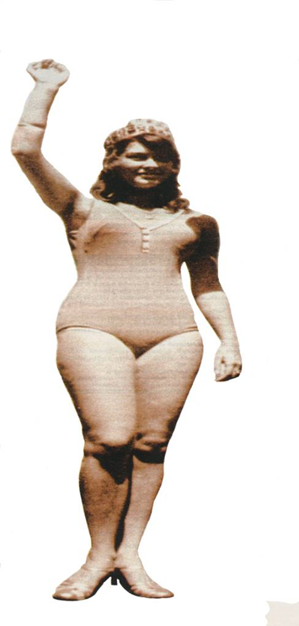
kult krásy
Miss 1970
Miss 2015

Slide 9
Koš na prádlo

Slide 10
Možnosti léčby PPP v ČR
Ambulantní psycholog či psychoterapeut
Ambulantní psychiatr
Nutriční terapeut
Nemocniční oddělení (nedobrovolná hospitalizace)
Léčebné lázně
Svépomocí
Centrum Anabell
Závisí od:
Motivace klienta ke změně

Slide 11
Část II – PPP ve škole

Slide 12
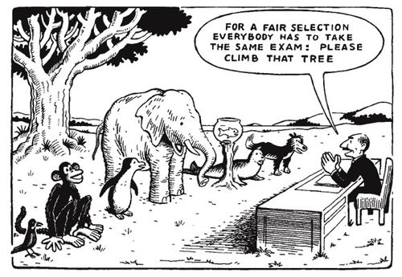
Cíle vzdělávání
ZÁKLADNÍ CÍL:
Výkon, srovnávání s druhými, hodnocení
X
ZÁKLADNÍ CÍL:
Spolupráce, zdraví, respekt k druhým, k sobě, k vlastním potřebám a vlastnímu tělu, srovnávání se sám se sebou, zpětná vazba

Slide 13
Čeho si mohu ve škole všímat?
… jakékoli změny
únava
snížení výkonu x zvýšení výkonu
potíže se soustředěním
ztráta kamarádů a vztahů
pocity viny, bezmoci, osamění
zastavení kognitivního vývoje
změny nálady (posmutnělost, plačtivost, podrážděnost)
aj…
zimomřivost – vrstvy oblečení
nízký krevní tlak - omdlévání
poškození zubní skloviny – pach z úst
bolesti hlavy, závratě
zastavení růstu
aj…

Slide 14
Co mohu jako pedagog dělat 1
Mít informace o PPP – možných příčinách a projevech nemoci
Edukovat
Připravovat žáky na změny spojené s daným vývojovým obdobím
Podporovat diverzitu, zdravé sebevědomí, pozitivní mezilidské vztahy, sociální dovednosti
Dávat příležitost k úspěchu a pochvale
Vést žáky k diskusi a asertivitě, k funkčním a diverzním řešení konfliktů
Učit žáky adekvátně reagovat na stres, neúspěch a kritiku
Je-li to možné, dávat zpětnou vazbu, nikoli hodnocení
Podporovat žáky v jejich zájmech a vlastních aktivitách
Projevit zájem

Slide 15
Co mohu jako pedagog dělat 2
… všímat si
Všímat si, jak se děti ve škole stravují – jak nakládají s jídlem
Všímat si tělesných a váhových změn (potenciál v TV)
Všímat si změny sociálních vazeb ve třídě (aktivní dítě se začíná stranit)
Všímat si neobvyklé tělesné aktivity a neobvyklého odívání
Všímat si změn nálady, podrážděnost, nepozornost, nervozita, únava
Všímat si perfekcionistických rysů

Slide 16
Co mohu jako pedagog dělat 3
Promluvit si s nemocným o svých pocitech, obavách, postřezích
Vyslechnout – nezesměšňovat, nebagatelizovat, nevyvracet
Nabídnout pomoc, prostor pro rozhovor (nemusí být přijato)
S vědomím žáka kontaktovat ŠPP a rodinu
Vyslechnout potenciální odpor žáka, respektovat, ale současně dát jasné stanovisko
Plánovat další postup společně
Kontaktovat další odborníky

Slide 17
Co mohu jako pedagog dělat 4
Přistupovat k žákovi stejně jako ke zbytku třídy, veřejně na něj nepoukazovat, nestigmatizovat
Zabraňovat potenciální šikaně, posměškům, poznámkám
Vtahovat žáka do sociálního dění – zabraňovat sociální izolaci
Nedělat nic bez vědomí nemocného

Slide 18
Shrnutí
Poruchy přijmu potravy jsou vážné duševní onemocnění
Onemocnění se týká obou pohlaví a téměř všech věkových skupin, sociálních i etnických vrstev
Při poruše přijmu potravy není jídlo ta nejpřirozenější věc, ale ta nejvíce ohrožující věc pro člověka
Při léčbě je nezbytná podpora pro tělo i pro duši člověka

Slide 19
Užitečné odkazy
Metodický pokyn MŠMT pro prevenci rizikového chování – kapitola 3: poruchy přijmu potravy (http://www.msmt.cz/vzdelavani/socialni-programy/metodicke-dokumenty-doporuceni-a-pokyny)
Příručka pro učitele – SOFIA (https://www.zkola.cz/sofia/pedagogove/kabinettv/metodickematerialy/Stranky/Poruchy-p%C5%99%C3%ADjmu-potravy-%E2%80%93-p%C5%99%C3%ADru%C4%8Dka-pro-u%C4%8Ditele.aspx)
Manuál pro pedagogy – Centrum Anabell (http://www.anabell.cz/images/obr/1404371833_manualpropedagogy.pdf)
Portál prevence rizikového chování (http://www.prevence-praha.cz/index.php/poruchy-prijmu-potravy?start=4)

Slide 20
Děkuji

